Slide 1
TUTORIAL 4 sql lab
094241 - ניהול מסדי נתונים

Slide 2
הוראות מעבדה ב-SQL
התחברו לחשבונכם ב-PHPStorm, והוסיפו את המסד הבא:
Name: dbteam@techniondbcourse01.database.windows.net
Host: techniondbcourse01.database.windows.net
User: dbteam
Password: Qwerty12!
תזכורת כיצד להתחבר למסד ב-PHPStorm.
בשקפים הבאים עליכם לכתוב שאילתות SQL המחזירות את המידע המבוקש, לנוחיותכם בחלק מהשאלות מוצגות תוצאות השאילתות הצפויות לבדיקה עצמית.
שימו לב! הפקודה NATURAL JOIN אינה עובדת במסד בו אנו משתמשים.
בהצלחה!

Slide 3
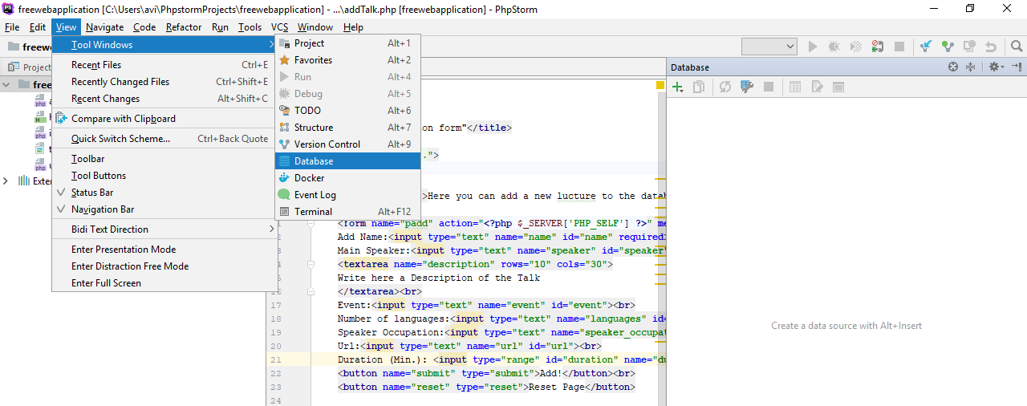
חיבור המסד ב PHPStorm
פתחו את PHPStorm
בחרו באופציה של Database (View | Tool Windows | Database)

Slide 4
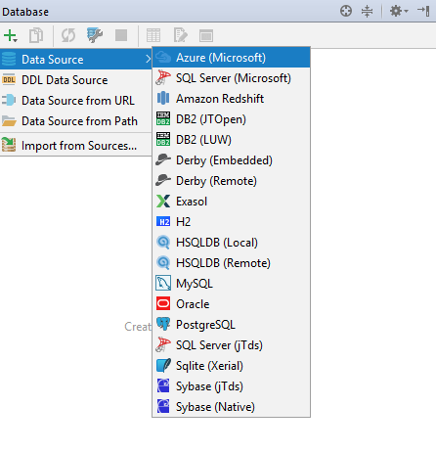

הוספת מסד הנתונים ל PHPStorm
לחצו על + ובחרו ב-SQL SERVER
התקינו את הדרייברים החסרים במידת הצורך.

Slide 5
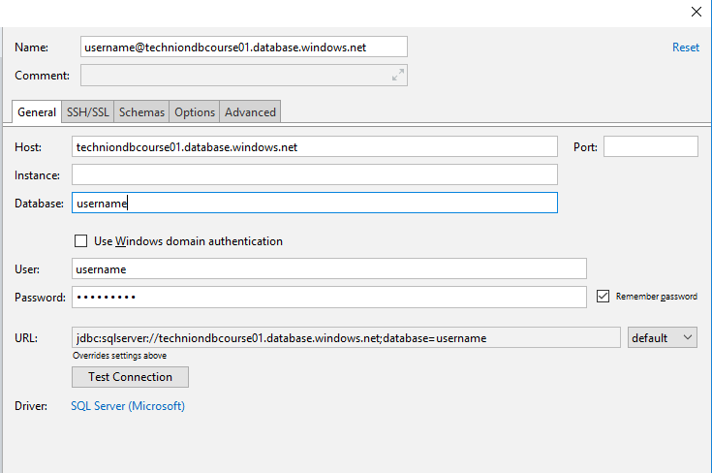
הוספת מסד הנתונים ל PHPStorm
הכניסו את הפרטים הבאים ולחצו על OK (ניתן לבדוק כמובן את החיבור לפני).
שם השרת- בדיוק כמו במצגת.
שם משתמש בקמפוס מייל*
סיסמא:Qwerty12!
Notes:
* במידה ושם משתמש בקמפוס מייל מכיל תו מיוחד (למשל ".") יש להלחיף את התו ב-"0".

Slide 6
היכרות עם מסד הנתונים
productlines
Belong
To
products
productLine
productCode
orderdetails
employeeNumber
customerNumber
employees
salesRep
customers
of
orders
orderNumber
ReportsTo
Customer Payment
workAt
offices
payments
checkNumber
- - - - - - - - - - -
officeCode

Slide 7
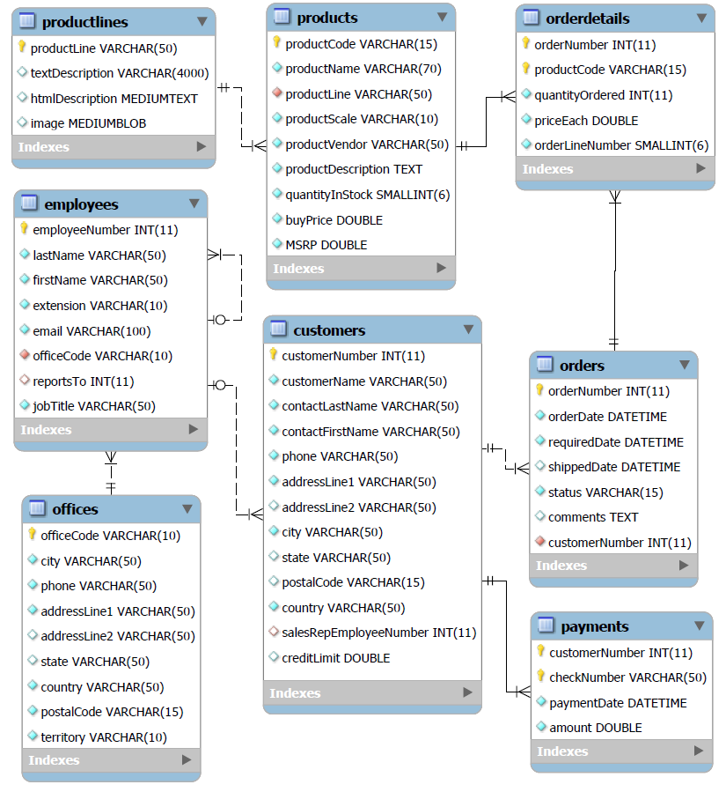
היכרות עם מסד הנתונים

Slide 8
שאילתת חימום
הציגו עבור כל קו מוצרים, כמה מוצרים הוא מכיל.

Slide 9
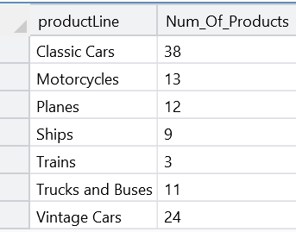
שאילתת חימום – תוצאה נכונה

Slide 10
שאילתא 1
עקב חשד לתרמית שביצעה העובדת פמלה קסטילו (מספר עובד 1401), יש למצוא את כל הלקוחות שנפגעו מהתרמית וליידע אותם. לקוחות אלה מאופיינים על ידי כך שפמלה הייתה הסוכנת שלהם, והם ביצעו יותר מ-3 הזמנות.
יש להחזיר את מספר הלקוח, שמו והטלפון שלו.

Slide 11
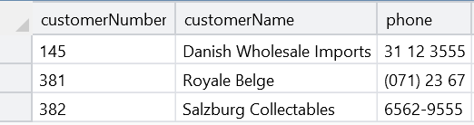
תוצאה נכונה שאילתא 1

Slide 12
שאילתא 2
קו המוצרים של מכוניות ענתיקות "vintage cars" הינו קו המיועד ללקוחות מעטים ונחשב למותרות. החברה רוצה לבדוק איזה מהמכוניות בקו ייתכן שכדאי להוציא. לשם כך היא רוצה לבדוק עבור כל מכונית בקו זה אשר הכמות שנמכרה ממנה עד כה קטנה מ-900 יחידות, מה היה התאריך האחרון בו נמכרה.

Slide 13
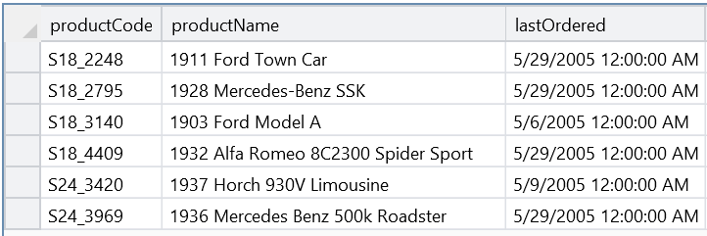
תוצאה נכונה שאילתא 2

Slide 14
שאילתא 3
על מנת לחזק את הקשר עם הלקוחות הוותיקים, החליטה החברה לשלוח מתנה לכל לקוח שביצע יותר מ-2 הזמנות במהלך שנת 2003, אשר כללו לפחות מוצר אחד שעלותו הכוללת בהזמנה הייתה גבוהה מ-5000 דולר. ספקו את המידע הנדרש.
יש להחזיר את מס' הלקוח, שמו וכתובתו.

Slide 15
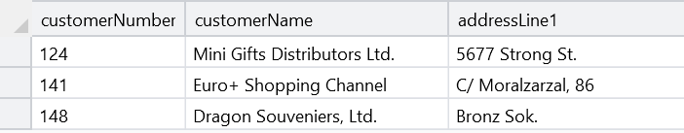
תוצאה נכונה שאילתא 3

Slide 16
שאילתא 4
החברה מעוניינת לבצע מעקב אחר לקוחותיה, ורוצה לבדוק מי מהלקוחות בעלי חוב הגדול מ-50000 (דולר). חוב מוגדר כהפרש בין הסכום לתשלום עבור כלל הזמנותיהן, לבין הסכום אותו שילמו בפועל עד כה.
לכל לקוח כזה, יש להחזיר את מספר הלקוח, שמו, כמה שילם עד היום, וכמה עלו כל הזמנותיו.

Slide 17
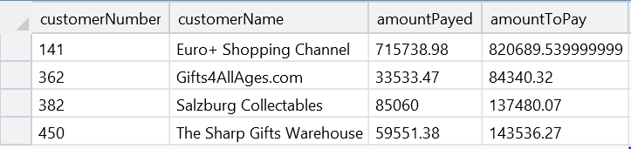
תוצאה נכונה שאילתא 4

